Slide 1
Projektová praxe – Video porovnávající platy
Ifkovich Jakub
Mrázková Johana

Slide 2
Členové týmu
Jakub Ifkovich
Johana Mrázková

Slide 3
Náplň 1. milníku
Sbírání dat pro možnost tvorby videa ve 2. milníku

Slide 4
2. milník
Tvorba videa z dat získaných v 1. milníku
Výsledkem bude video porovnávající platy
Přirovnání kolik by se dalo za plat dané profese koupit _____
Konec 2. milníku je 28.1.2025

Slide 5
Co zatím máme?

Slide 6
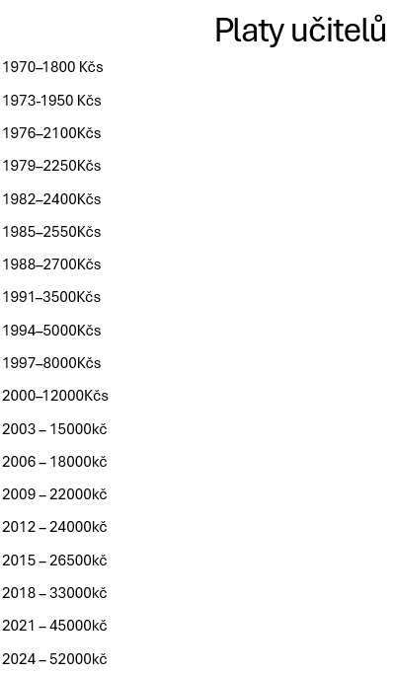
Máme platy učitelů

Slide 7
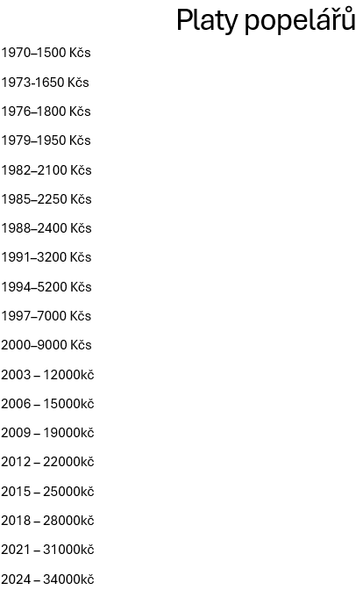
Máme platy popelářů

Slide 8
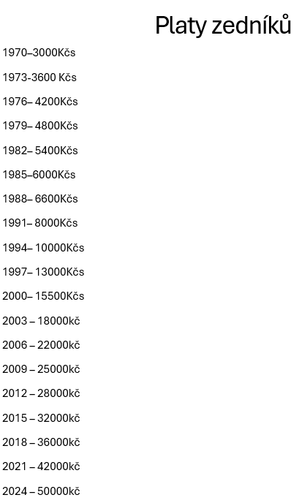
Máme platy zedníků

Slide 9
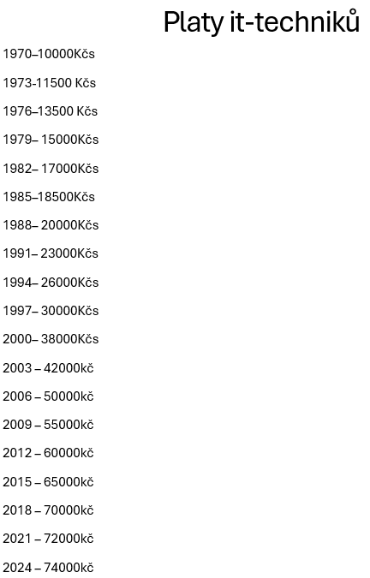
Máme platy it-techniků

Slide 10
A to je výsledek našeho 1. milníku
♥ Děkujeme ♥

